Slide 1
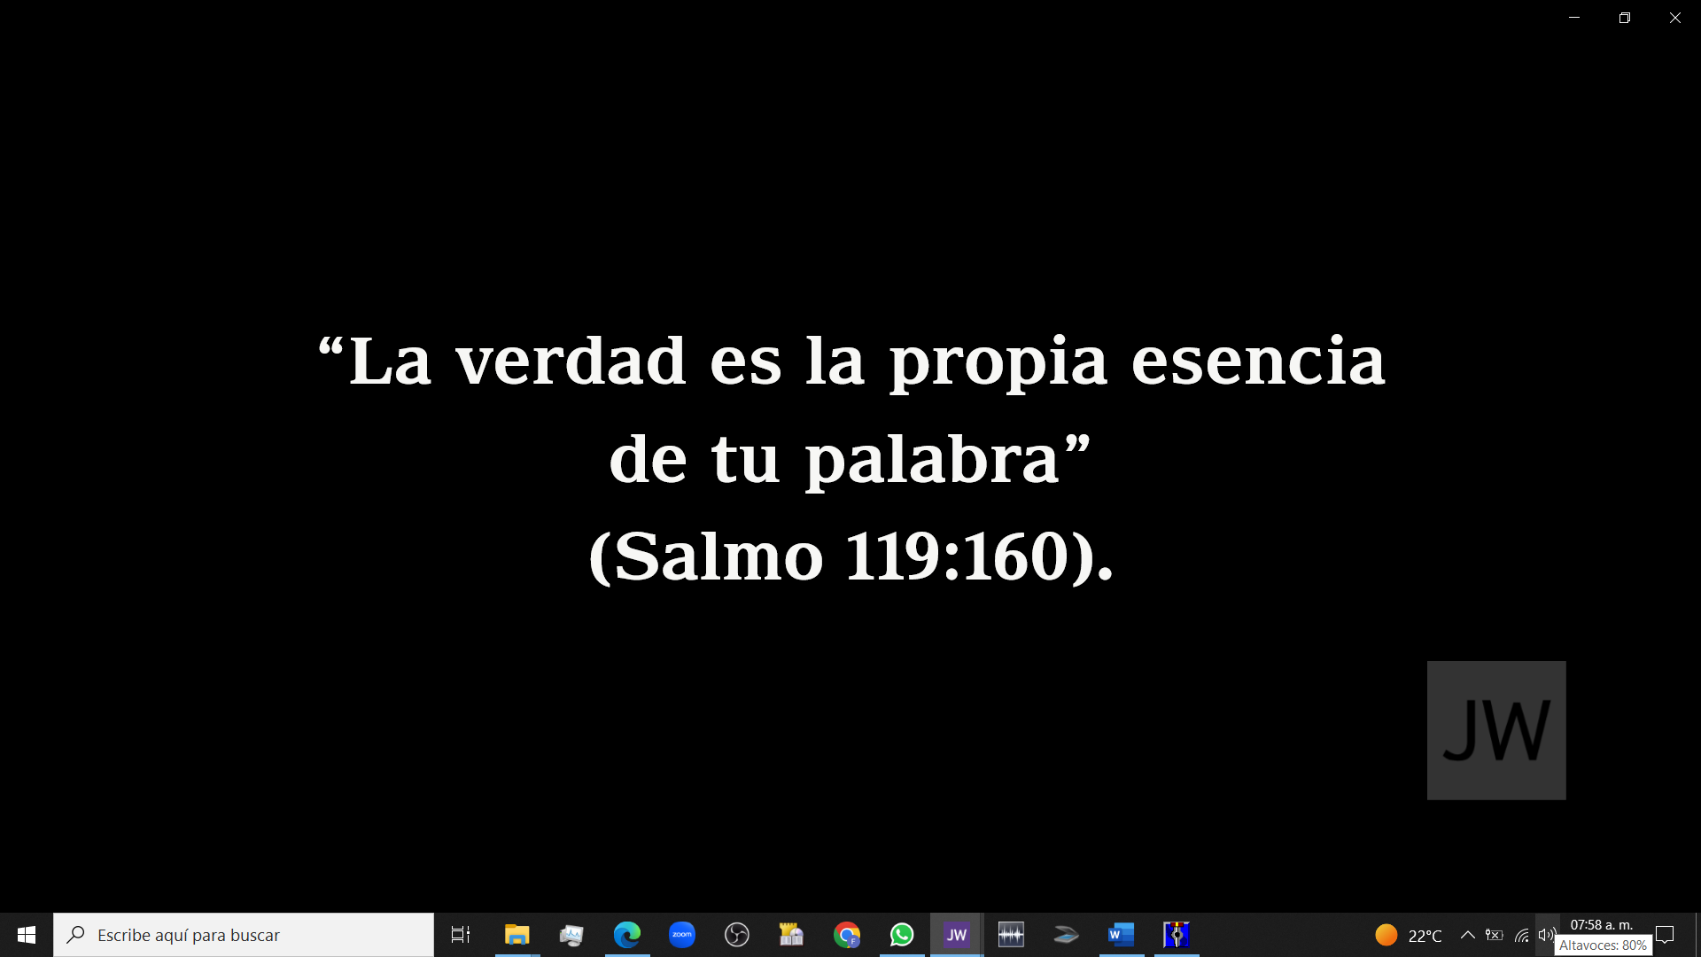

Slide 2
DISCURSO PUBLICO:
Cómo ser verdaderamente felices

Slide 3


Slide 4


Slide 5
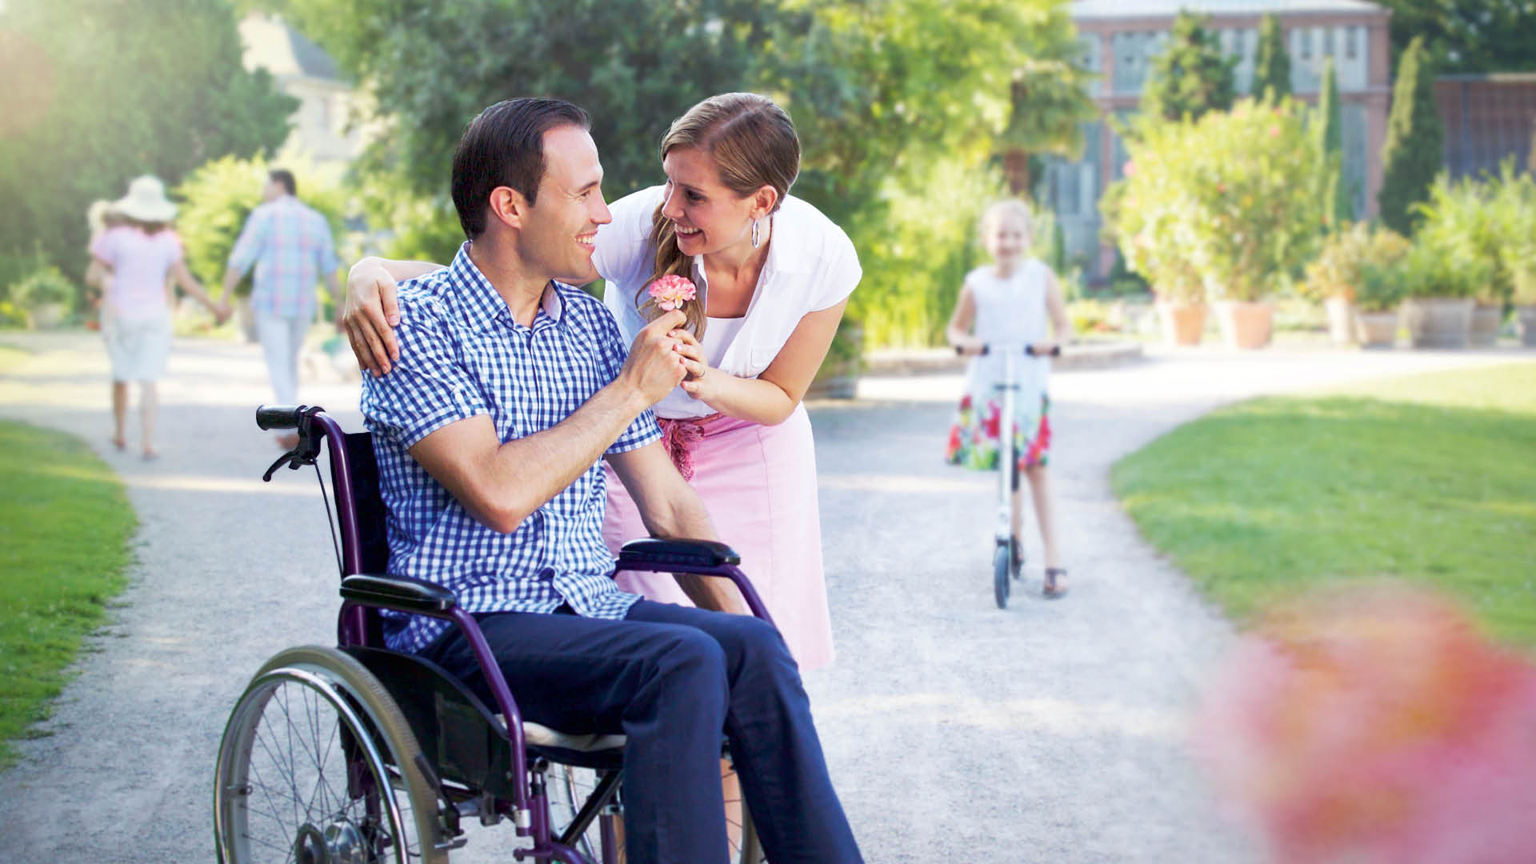

Slide 6
DISCURSO PUBLICO:
Cómo ser verdaderamente felices

Slide 7


Slide 8
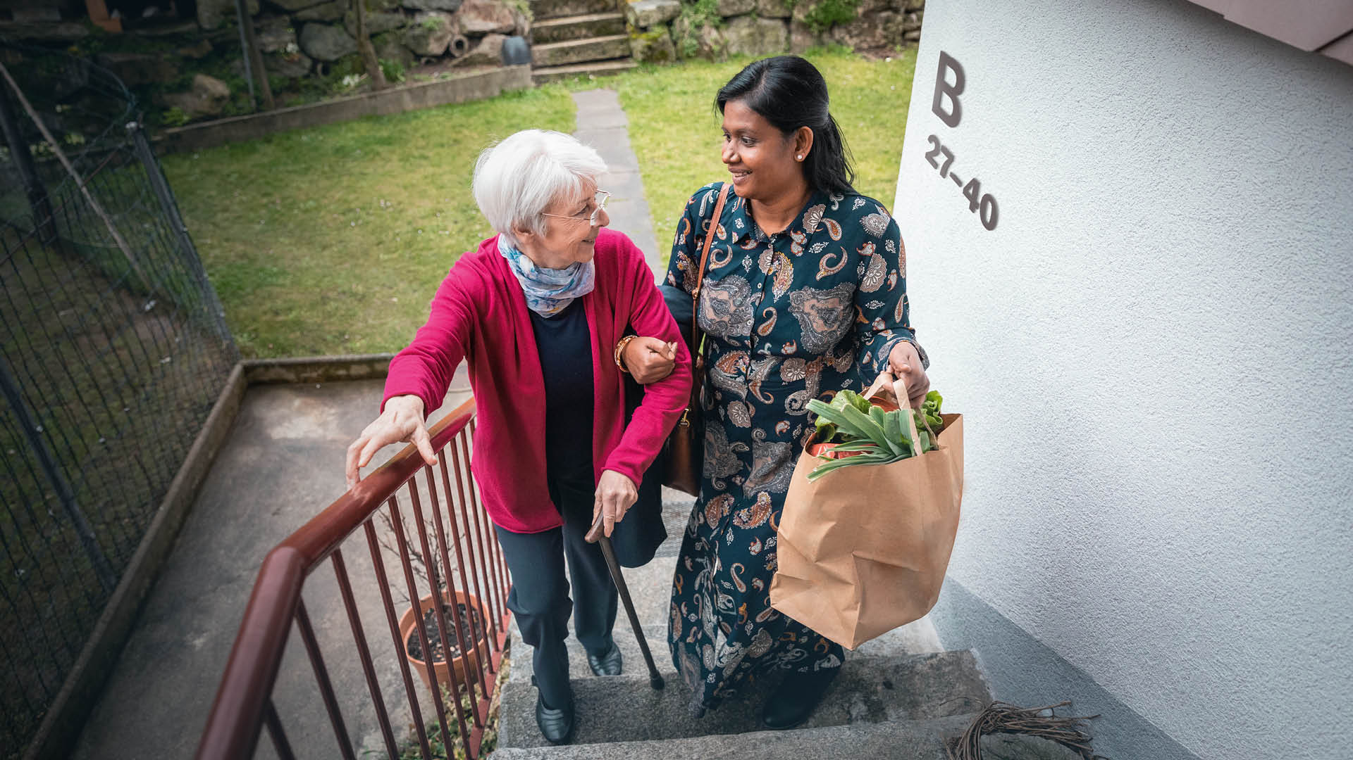

Slide 9
Ver el lado bueno de las cosas (Pr 15:15)
Ser agradecidos 1Te 5:16-18
Ayudar a los demás Hch 20:35

Slide 10
DISCURSO PUBLICO:
Cómo ser verdaderamente felices

Slide 11

Satisfacer las necesidades espirituales [Mateo 5:3]

Slide 12

Fortalecer la fe en las promesas de Jehová
[Apocalipsis 21:3, 4].

Slide 13
Satisfacer las necesidades espirituales Mt 5:3
2. Seguir “la senda de la vida”Sl 16:11
3. Fortalecer la fe en las promesas de Jehová Ap 21:4

Slide 14
DISCURSO PUBLICO:
Cómo ser verdaderamente felices

